Slide 1
Herzlich willkommen!

Slide 2
Sepp‘s Bowling
Softwareentwicklung und Ausbildung

Slide 3
Wer oder was sind it-fluencer?
Das sind wir!
Thomas Herfort
Dominik Sigmund
Software-Entwickler
Ausbilder

Slide 4
Grundlagen Programmierung
Variablen
Funktionen
var x = 2
var y = x + 4 // = 6
function sum (a, b) {
return a + b
}

Slide 5
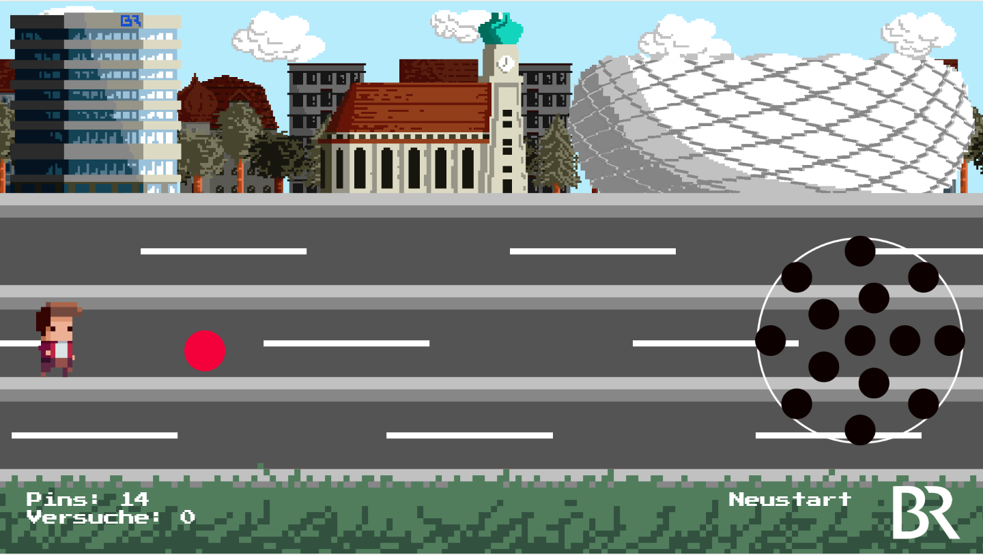

Slide 6
Anleitung – Das Spiel
Anmeldung
User: ev-schulung
Passwort: sterne
Datei öffnen
Desktop > seppsbowling > index.html
Rechtsklick > Untersuchen
Responsive Modus > 1920_1080

Slide 7
Anleitung - Bearbeitung
Datei öffnen
Desktop > seppsbowling > variables.js
Werte bearbeiten und Speichern
STRG + S
Spiel im Browser neu Laden
STRG + F5

Slide 8
Kleine Farblehre
Wort-Notation
white, yellow, …
Englische Begriffe für Farben
Hex-Notation
#FF2500
#, Dann Werte für Rot, Grün, Blau
Werte von 00 – FF (0 - 9, A - F)
RGBA-Notation
rgba(0,20,100,1)
Werte wie oben, nur 0 – 255
Letzter Wert zwischen 0 und 1: Transparenz

Slide 9
Echtes Code lernen!
https://codecombat.com/
Get Started
Einzelkonto einrichten
Anmelden
Einführungskurs

Slide 10
Vielen Spaß!

